Slide 1
Vicepresidencia Finanzas, Estrategia y Nuevos Negocios
Taller Proyecto de Gobierno Corporativo
Diciembre 2020

Slide 2
Agenda
ACTIVIDAD
DURACIÓN
DESCRIPCIÓN
PRODUCTO
Explicación qué es Gobierno Corporativo, objetivos, beneficios y avances del proyecto
Video
Presentación
Introducción Gobierno Corporativo
5 m
Quiz validación propósito Gobierno Corporativo
5 m
Breve quiz con preguntas sobre beneficios, elementos y objetivos.
Mentimeter
Divulgación Macroprocesos
15 m
2do hito del taller de macroprocesos – Gerentes divulgan su proceso, nivel 1
Presentación
Elemento 1: Documentos corporativos y comités
Explicación de los diferentes documentos y comités establecidos para cada Vicepresidencia
15 m
Presentación
Elemento 2: Charla “Empodérate” - MAD
Charla riesgos de no tomar decisiones.
Actividad lúdica: revisión del MAD y proponer las actividades más relevantes
Charla
Mentimeter
15 m
Elemento 3: Modelo de relacionamiento
15 m
Breve explicación del Modelo de Relacionamiento y quiz sobre el modelo
Presentación
Mentimeter
Espacio de preguntas
20 m
Espacio de preguntas

Slide 3
Aspectos a tener en cuenta
Es un taller que se lleva a cabo con cada Vicepresidencia, no obstante, los entregables se han construido por macroprocesos. Es posible que haya temas de la Vicepresidencia que no se vean reflejados.
Esta sesión es grabada y el vídeo (junto con la presentación) será enviado a los asistentes para posterior consulta.
A lo largo del taller habrá actividades lúdicas, por lo que esperamos contar con su activa participación
En caso de preguntas, les pedimos anotarlas en el chat de la reunión. Al final de la sesión se dará respuesta.

Slide 6
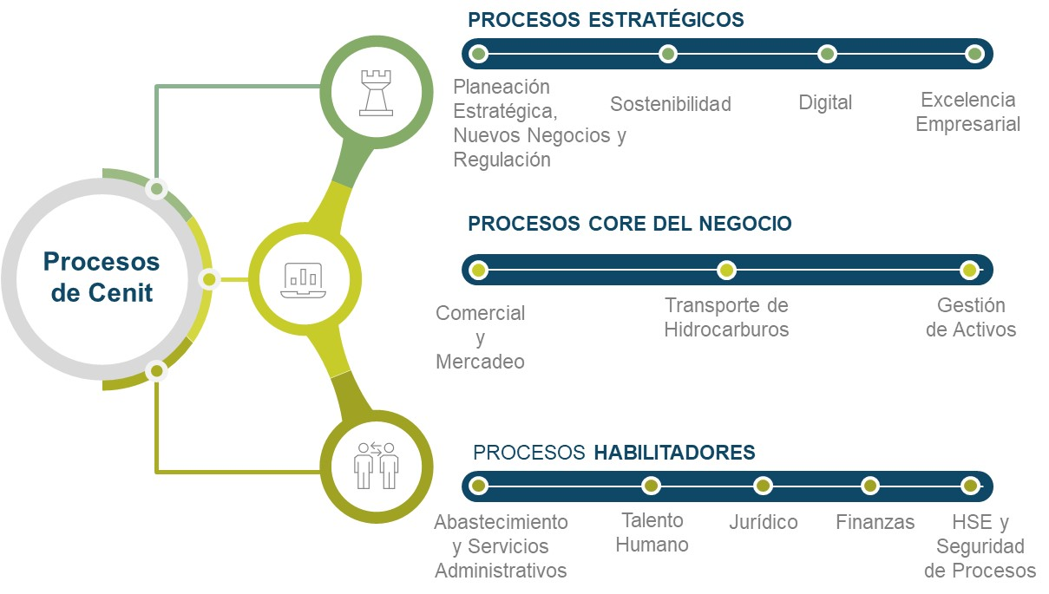
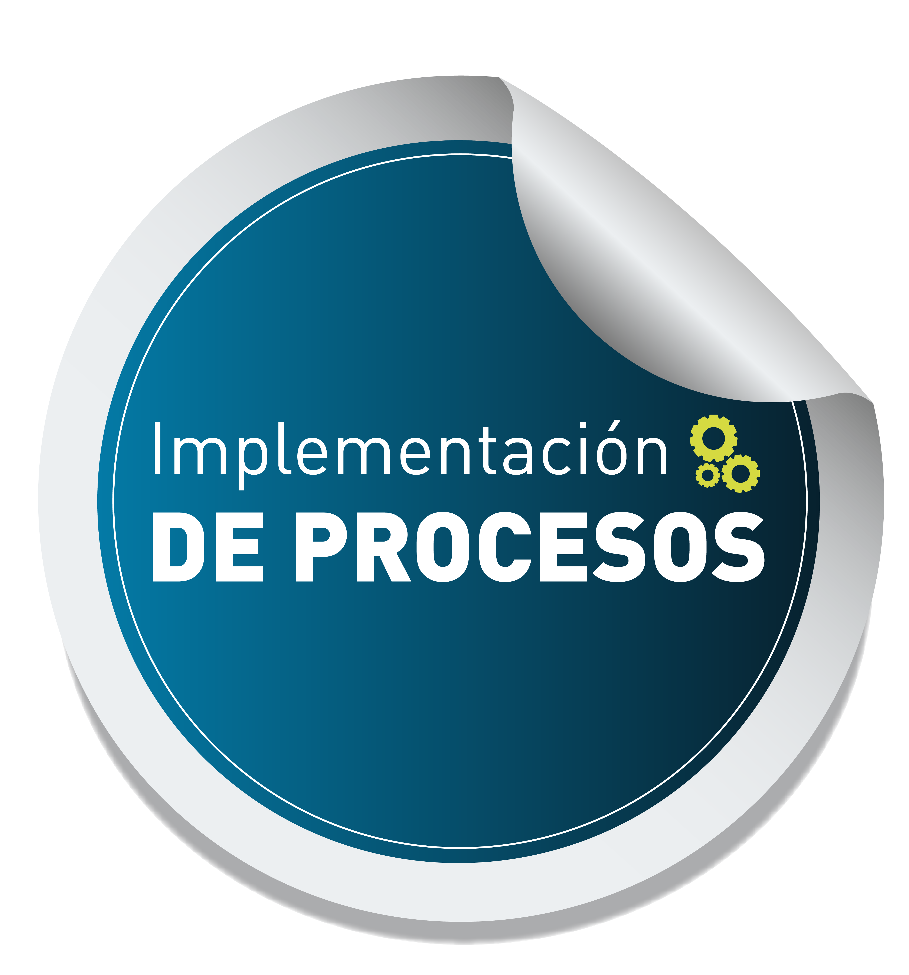
Modelo de Procesos 2020
Implementación
de Procesos

Slide 7
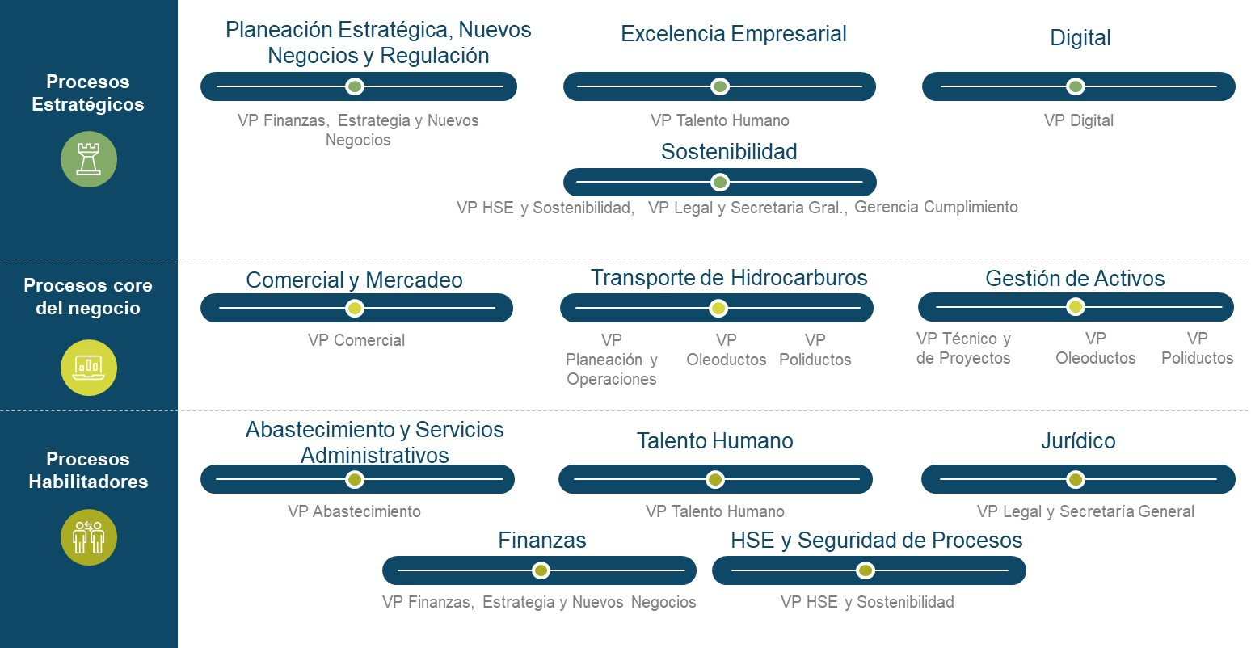
Lideres de Macroprocesos - Modelo de Procesos 2020
Implementación
de Procesos

Slide 8
Metodología Diseño de Procesos
Nivel de Proceso
Nivel 0
(Macro proceso)
Nivel 1
(Proceso)
Nivel 2
(Subproceso)
Nivel 3
(Actividad)
Nivel 4
(Tarea)
Dimensión
Es el máximo nivel de agregación de procesos y su interrelación permite desarrollar la misión de la compañía.
Segundo nivel de agregación de la gestión organizacional, esta conformado por la agrupación lógica de varios subprocesos para alcanzar un objetivo
Es un conjunto de actividades que se interrelacionan entre si a través de una secuencia lógica para cumplir un propósito y agregar valor al cliente
Dependiendo la complejidad de gestión, una actividad, que a su vez hace parte de un subproceso y puede describirse en un documento aparte como por ejemplo un procedimiento.
Para el Nivel 4 su detallamiento o descripción se puede recurrir a documentos como por ejemplo los instructivos
Descripción
Objetivo
Alcance
Normatividad y/o referentes
Manual de Macroproceso
Diagrama de flujo (Bizagi)
Manual subproceso
Interrelaciones claves
Identificación de Activos de conocimiento: Estándares, Procedimientos, Instructivos, formatos (Insumo para la Hoja de Ruta de activos de conocimiento)
Diseño
Rol - Líder de Macroproceso
MAD y Modelo de relacionamiento
Riesgos y controles
KPI´S
Instancias clave de toma de decisiones (Comités)
RACI
Identificación de decisiones críticas (modelo de gobierno) mapeadas en los subprocesos
Gobierno y Control
Manual de Roles y responsabilidades de VP
Mapa de Cargos
Manual de Roles y responsabilidades Gerencias / Jefaturas
Alineación cargos Mapa de Cargos
Talento Humano
Implementación
de Procesos
MAITE
Digital
Hoja de Ruta de Activos de conocimiento
Sistemas de información y herramientas utilizados

Slide 9
MACROPROCESO: PLANEACIÓN ESTRATÉGICA, NUEVOS NEGOCIOS Y REGULACIÓN
Nivel 0 | Planeación Estratégica, Nuevos Negocios y Regulación
Objetivo Nivel 0 | Definir la estrategia del negocio y asegurar la alineación a nivel Corporativo para trazar objetivos orientados al crecimiento, la viabilidad y sostenibilidad del negocio en el largo plazo, a través de una gestión integral del portafolio, el desarrollo de nuevos negocios, la gestión del marco regulatorio, la planeación financiera y la evaluación del desempeño.
Procesos Nivel 1
Planeación e Implementación de la Estrategia
Nuevos Negocios, Adquisiciones y Fusiones
Gestión Regulatoria y Aseguramiento de Tarifas
Gestión Integral de Portafolio
Planeación Financiera y Presupuesto
Desempeño Empresarial
Objetivos procesos Nivel 1 | Desplegar el marco estratégico a nivel corporativo y de filiales y formular y definir los objetivos estratégicos a desarrollar de corto, mediano y largo plazo a fin de generar valor, crecimiento y sostenibilidad del segmento y cumplir las expectativas de los grupos de interés. | Generar oportunidades de crecimiento y rotación del portafolio de Cenit y sus Filiales, que impliquen inversión o desinversión para el logro de los objetivos estratégicos. | Asegurar el aprovechamiento del marco regulatorio y el cumplimiento del marco tarifario de los servicios actuales y de los que se esperan constituir como nuevos negocios. | Estructurar un portafolio rentable que apalanque el cumplimiento de los objetivos estratégicos y la maximización de valor del Segmento Midstream. | Garantizar la eficiente proyección de recursos financieros y adecuada planeación de actividades en áreas y unidades de negocio para lograr cumplimiento de la estrategia. | Formular, implementar y hacer seguimiento a los objetivos estratégicos de corto plazo, a fin de evidenciar su contribución y alineación al cumplimiento de la estrategia de Cenit.
Procesos Nivel 2 | Planificación, actualización y alineación de la estrategia Desarrollo del plan de negocio de Largo Plazo Despliegue e implementación de la estrategia Análisis de resultados, evaluación y retroalimentación de la estrategia. | Búsqueda y filtro de las oportunidades de nuevos negocios Análisis y estructuración de oportunidades e iniciativas Negociación y cierre del nuevo negocio Transferencia del negocio al área receptora Análisis Ex-post del negocio. | Monitoreo y gestión del marco regulatorio para sostenibilidad del negocio Cenit y alineación filiales Presentación de solicitudes tarifarias a entes reguladores Estructuración y definición de tarifas para servicios no regulados Cenit Actualización tarifaria de servicios regulados y no regulados Cenit. | Estructuración del Plan de Inversiones Gestión y control de portafolio Aseguramiento del Plan de Inversiones del segmento Seguimiento del Plan de Inversiones del Segmento. | Construcción del plan financiero Generación de informes financieros y reporte del plan financiero Análisis financiero y gestión presupuestal. | Definición, consolidación y aprobación del panel de gestión y Tablero Balanceado de Gestión (TBG); Análisis, monitoreo y retroalimentación del panel de gestión y Tablero Balanceado de Gestión (TBG).

Slide 10
Macroproceso Finanzas
Nivel 0 | Finanzas
Objetivo Nivel 0 | Asegurar la información financiera y recursos requeridos para la operación a través de la gestión eficiente y oportuna de las operaciones contables, definiciones tributarias y administración de los recursos financieros de liquidez, con el propósito de generar sostenibilidad financiera y contribuir al cumplimiento de los objetivos del negocio.
Procesos Nivel 1
Gestión Contable
Gestión Tributaria
Operaciones de Tesorería
Administración de Recursos Financieros y Liquidez
Consolidación y Aseguramiento de Reportes Financieros
Gestión de Retención y Transferencia del Riesgo
Objetivos procesos Nivel 1 | Generar información confiable y razonable de hechos económicos y financieros de Cenit con el fin de conocer sus resultados, para la oportuna toma de decisiones. | Asegurar cumplimiento de la normatividad tributaria aplicable. | Ejecutar y gestionar las operaciones de pagos y recaudo dentro del marco regulatorio, asegurando el cumplimiento de la normatividad vigente. | Asegurar la liquidez requerida de los recursos financieros para el cumplimiento de los objetivos estratégicos. | Asegurar la razonabilidad, consistencia y oportunidad del reporte de información financiera de CENIT y filiales. | Generar información confiable y razonable de hechos económicos y financieros de Cenit con el fin de conocer sus resultados, para la oportuna toma de decisiones.
Procesos Nivel 2 | Gestión de central de cuentas y cuentas por pagar Gestión de ingresos Gestión de activos fijos Gestión contable (incluye cierre contable) Gestión de costos de abandono de propiedades y equipos P&E Gestión de deterioro de propiedades y equipos P&E (Impairment). | Planeación tributaria y alineación de estrategia (alcance Cenit y sus filiales) Elaboración y presentación de declaraciones tributarias Elaboración y presentación de medios magnéticos Gestión de requerimientos a entidades de control Gestión de cierre tributario. | Gestión de cuentas por cobrar Gestión de cartera Gestión de pagos Gestión cambiaria y monetización. | Gestión y monitoreo de flujo de caja Administración e inversión de excedentes de liquidez Planeación y aprobación de operaciones de financiamiento Ejecución de operaciones de financiamiento Administración y seguimiento de operaciones de financiamiento Administración de riesgos financieros. | Definición y/o alineación de políticas contables Consolidación y reporte de información financiera de segmento Reporte de información financiera a entes de control (Cenit y Segmento en caso de ser requerido) Elaboración y emisión de Estados Financieros y sus Notas (Consolidado y Separado) Gestión de operaciones recíprocas (Cenit y Filiales). | Diseño de la estrategia y gestión de transferencia del riesgo Suscripción, monitoreo y administración del programa de seguros Gestión de reclamaciones.

Slide 11
FASES DEL PROYECTO Y ENTREGABLES POR MACROPROCESO
1
4
100%
100%
Diagnóstico Documental
Modelo de Relacionamiento
Gestión del Cambio
5
2
3
100%
100%
Comités y Reuniones
Manual de Delegación de Autoridad (MAD)

Slide 12
100%
Diagnóstico Documental
1
Implementación de mejores prácticas de GC (5 estándares internacionales y los de GEE).
Actualización documentos de gobierno de Cenit
Cambios en el esquema de poderes generales a tono con la nueva Cenit 2020.
Documento
Entrada en vigencia
Estatutos Sociales
22 de Septiembre 2020
Código de Buen Gobierno
Manual de Delegación de Autoridad y sus matrices
Reglamento de Asamblea General de Accionistas
Reglamento de Junta Directiva
Reglamento de Comité de Auditoría y Riesgos de la Junta Directiva
1 de Octubre 2020

Slide 13
Cambios estatutarios más relevantes
Ampliamos nuestro objeto social para consolidar a CENIT como el vehículo del Grupo Ecopetrol no solo en las actividades y servicios relacionados con el transporte y logística de hidrocarburos, sino en la atención integral al sector petrolero en todo tipo de actividades relacionadas, además de facilitar la innovación y la atención de nuevos servicios, a tono con la senda de transición energética y las energías renovables.
Ampliamos el periodo de los miembros de Junta Directiva y del Revisor Fiscal de uno (1) a dos (2) años, en línea con las mejores prácticas de gobierno corporativo adoptadas por el Grupo Ecopetrol.
Fortalecimos la función de direccionamiento estratégico de nuestra Junta Directiva, robusteciendo el posicionamiento de CENIT como líder del Midstream.
Estructuramos el proceso de contratación y abastecimiento para que la administración integral del mismo esté en cabeza del Representante Legal para fines de Contratación y Abastecimiento, con reportes periódicos a la Junta Directiva, impulsado por una palanca de agilidad.
Fortalecimos la regulación de los asuntos de transparencia alineándonos a las directrices del grupo empresarial, con base en las mejores prácticas internacionales.

Slide 14
Cambios relevantes Reglamento Comité de Auditoría y Riesgos CENIT
1.
Cambio de nombre para que quede: “Comité de Auditoría y Riesgos”, reflejando la realidad de las funciones abordadas.
Fortalecimiento de las funciones en materia de gestión de riesgos para dar marco al gobierno de los mismos, así como claridad frente a los temas de auditoría interna y control interno.
Claridad sobre las funciones financieras para recomendar a la Junta y que ésta pueda presentar a la Asamblea General de Accionistas, en el sentido de tenerlas a cargo solo si la Junta no lo ha realizado en pleno (optimización de espacios).
Inclusión de medida de composición del Comité de no considerar para próximos periodos del Comité de Auditoría y Riesgos a aquellos miembros de la Junta que dejen de participar sin motivo justificado en un 50% de las reuniones en el periodo inmediatamente anterior al de la respectiva elección. (Alineación Ecopetrol).
Formalización de invitados permanentes, así como de la buena práctica de presentar informes trimestrales a la Junta en pleno.
Inclusión de la aprobación del estatuto de la auditoría interna, supervisión de la función de cumplimiento y, en general, actualización en la redacción en temas de estas funciones.
2.
3.
4.
5.
6.

Slide 15
Cambios relevantes Código de Buen Gobierno
Remisión a otros documentos corporativos para evitar duplicidad de textos que puedan generar diferencias (ej. objeto social de Cenit, productos y servicios de la sociedad, funciones y convocatoria a reuniones de órganos, etc.).
Inclusión de declaraciones de mejores prácticas de gobierno corporativo y transparencia a nivel de GEE.
Inclusión de los reglamentos de Asamblea, Junta y Comité Auditoría y Riesgos como anexos (Alineación Ecopetrol).
Claridad en Presidente y Altos Directivos e inclusión de los Comités de Alta Dirección como órganos en Cenit.
Actualización de textos de revelación de información financiera y regulación de mecanismos de revelación de información y estándares de manejo de la misma.
Actualización de los temas de Responsabilidad Social Corporativa, promesa de valor y gestión de grupos de interés.
Claridad y actualización en los órganos externos e internos de control y fortalecimiento de prácticas de buen gobierno frente al revisor fiscal.
Declaración de apetito al riesgo y fortalecimiento de textos de conflictos de interés.
1.
2.
3.
4.
5.
6.
7.
8.

Slide 16
Cambios relevantes en Reglamentos Asamblea y Junta Directiva
Reglamento de Junta Directiva
Nuevo Comité de Alta Dirección de Gobierno Corporativo como instancia de análisis previo de temas varios de Gobierno Corporativo.
Funciones del presidente de la Junta y el Secretario, de acuerdo con las mejores prácticas de Gobierno Corporativo.
Procedimiento previo a las reuniones de la Junta, agenda típica, cronograma y autoevaluación anual, capacitaciones e inducción como derecho de los directores para ejercer su rol.
Formato en el nuevo definido en el marco del Proyecto de Gobierno Corporativo.
1.
2.
3.
4.
Reglamento de Asamblea General de Accionistas
Eliminación de textos repetidos en estatutos para evitar duplicidad y posibles contradicciones.
Claridad sobre la unidad de representación y de voto.
Formato en el nuevo definido en el marco del Proyecto de Gobierno Corporativo.
1.
2.
3.

Slide 17
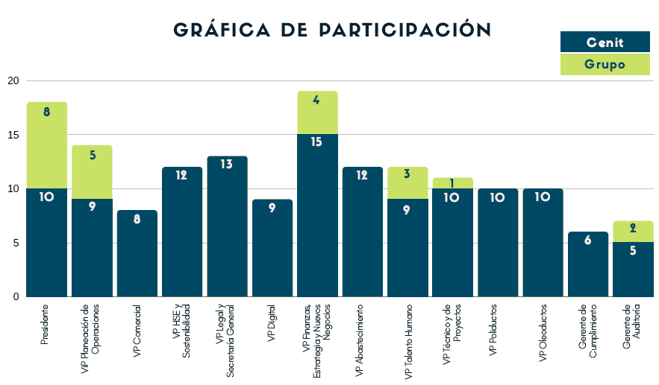
Comités y RAR*
100%
Guía para la Gestión de Comités y RAR* en CENIT (definición, gestión, formatos de reglamentación y eliminación/fusión).
Inventario de Comités y RAR con su reglamentación – Optimización del tiempo de la Alta Dirección.
2
Antes
Hoy
60 Comités
27 Comités
0 RAR
13 RAR
*Reuniones de Alineación y Relacionamiento
No se pueden crear, modificar, eliminar, Comités / RAR (incluyendo reglamentos y reglas y principios) sin validación previa de la SEG Cenit

Slide 18
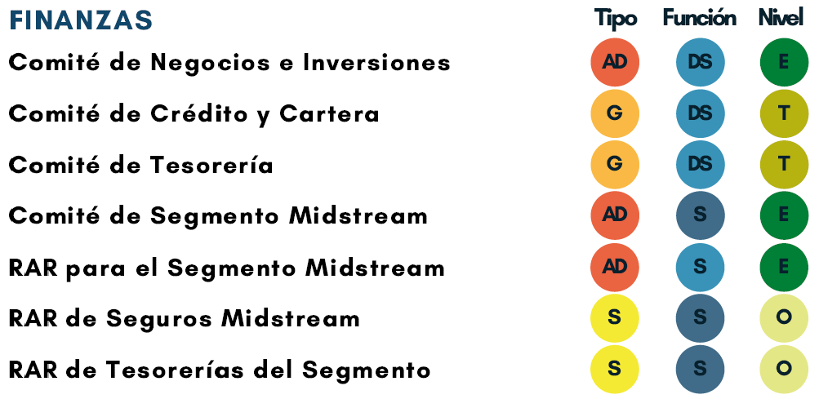
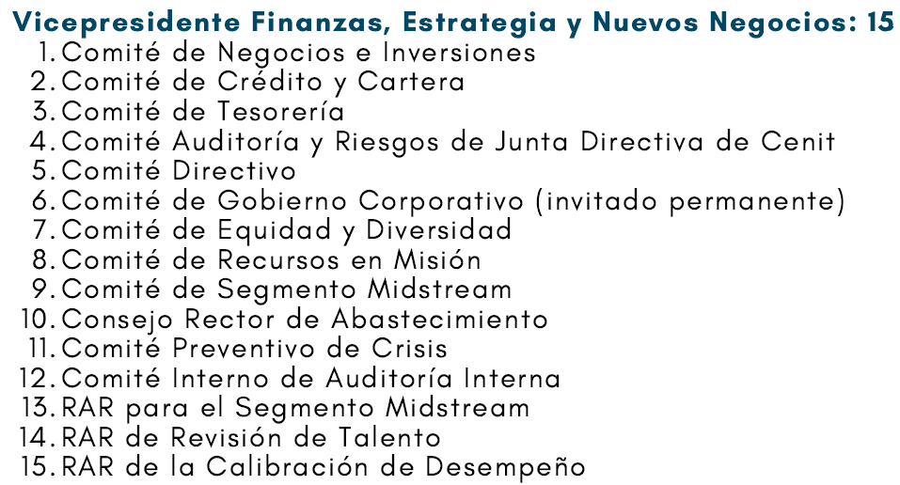
Comités y Reuniones Vicepresidencia Finanzas, Estrategia y Nuevos Negocios

Slide 19
¿Qué es Empoderar?
RAE - De en - y poder
1. Hacer poderoso o fuerte a un individuo o grupo social desfavorecido.
2. Dar a alguien autoridad, influencia o conocimiento para hacer algo.
3. apoderar.
“(…) La investigación muestra que el empoderamiento de los empleados no solo conduce a una mayor satisfacción en el trabajo, sino a un mejor desempeño laboral y un mayor compromiso con la organización.
Un estudio reciente detallado en Harvard Business Review encontró que los líderes que empoderan a sus empleados tienen más probabilidades de tener miembros del equipo que son percibidos por sus pares como altamente creativos y útiles.” Harvard Business Review.
CONFIANZA

Slide 20
Evalúa
Propón
Define
Reflexiona
Transforma
Empieza de nuevo
Manifiesta
Organiza
Ejecuta
Afronta
E M P O D É R A T E
Órganos de toma de decisión claros
Roles y responsa-bilidades definidos
Decisión asertiva
Claridad en documentos corporativos
Estructura de relaciona-miento
¡No nos volvamos MADependientes!

Slide 21
Manual de Delegación de Autoridad (MAD)
100%
3
Definición de decisiones clave y tomadores de esas decisiones.
Delegación de decisiones críticas según palanca de agilidad, claridad y consistencia.
Matrices del MAD actualizadas para los 12 macroprocesos.
Decisiones formalizadas en nuevo MAD
155

Slide 22
Macroproceso Finanzas
Gestión Contable
Gestión Tributaria
Operaciones de Tesorería
Administración de Recursos Financieros y Liquidez
Consolidación y Aseguramiento de Reportes Financieros
Gestión de Retención y Transferencia del Riesgo
Procesos Nivel 1:

Slide 23
Manual de Delegación de Autoridad (MAD) – Finanzas
Proceso Nivel 1: Gestión Contable
1
2
Autorizar propiedades y equipos
Autorizar ajustes contables
Aprobar las bajas, sobrantes y faltantes de activos de la compañía y en consecuencia, autorizar los registros contables correspondientes
Autorizar ajustes contables que impliquen correcciones en declaraciones tributarias, siempre que implique pagar sanciones
Total Proceso Nivel 1 de Gestión Contable: 2 decisiones críticas distribuidas en 7 categorías
VPÁ
VPF
Vicepresidente Finanzas
13 %
Vicepresidente de Abastecimiento
13 %
Autorizar ajustes contables por existencias de bodega originados por cualquier causa mayores a 1.000 SMLMV
VPF
VAB
GCI
Gerente de Compras e Inventarios
23 %
Aprobar las permutas o daciones en pago, préstamo o alquiler a terceros (equipos nuevos y/o usados) y cesión sin costo de activos fijos dentro del marco de inversión social y en consecuencia, autorizar los registros contables correspondientes
Vicepresidente del área
25 %
Gerente de Operaciones Financieras
13 %
VPÁ
GOF
LP
Líder del Proyecto
13 %
VAB
Autorizar ajustes contables por existencias de bodega originados por cualquier causa iguales y menores a 1.000 SMLMV
Palanca de Agilidad
Palanca de Claridad
Palanca de Consistencia
VPÁ
Aprobar la capitalización de activos de la compañía y en consecuencia, autorizar los registros contable correspondientes
GCI
Aprobar ajustes posteriores a los cierres contables que impliquen reabrir la contabilidad
*
LP
GOF
*Líder del Proyecto o cargo asignado para liderar el Proyecto

Slide 24
Manual de Delegación de Autoridad (MAD) – Finanzas
Proceso Nivel 1: Gestión Tributaria
1
2
3
4
Aprobar valor para registro y revelación de impuesto diferido (estados financieros separados y consolidados)*
Suscripción y presentación de la declaración de renta e impuesto al patrimonio
Suscripción y presentación de las declaraciones de retenciones/autoretenciones en la fuente (por renta, IVA, ICA, timbre, CREE, estampilla UNAL y contribución de obra pública) superiores a 200 SMLMV
Suscripción y presentación de las declaraciones de retenciones/autoretenciones en la fuente (por renta, IVA, ICA, timbre, CREE, estampilla UNAL y contribución de obra pública) hasta 200 SMLMV
JT
JT
JT
ET
Total Proceso Nivel 1 de Gestión Tributaria: 4 decisiones críticas
JT
Jefe Tributario
75 %
ET
Especialista Tributario
25 %
Palanca de Agilidad
Palanca de Claridad
Palanca de Consistencia
*Con alcance a filiales

Slide 25
Manual de Delegación de Autoridad (MAD) – Finanzas
Proceso Nivel 1: Operaciones de Tesorería (1/3)
1
Autorizar el manejo de dineros en bancos y caja menor
2
Autorizar operaciones de inversión, de mercado de capitales y moneda extranjera
3
4
Aprobar cancelación de registros de cartera comercial originados en crédito
Aprobar la refinanciación de deudas de clientes y/u otros deudores a favor de Cenit
Aprobar la apertura o cancelación de cuentas bancarias
VPF
GOF
Autorizar o cancelar la primera firma y/o firma refrendaria para cuentas principales
Autorizar operaciones con derivados (opciones, forwards, futuros o combinaciones de estos) sobre tasa de cambio y/o sobre tasa de interés de corto plazo*
Aprobar castigo de cartera de difícil cobro mayor a 2000 SMLMV
VPF
Autorizar o cancelar la firma principal y suplente para fondos rotatorios y cajas menores
JD
VPF
Aprobar la la cancelación de saldos incobrables
Autorizar la constitución, definición y modificación de cuantía, o cancelación de caja menor.
GOF
CC
GOF
Autorizar la compra – venta de títulos de renta fija en moneda local y extranjera y compra - venta de divisas
Designar el responsable para el control y manejo de caja menor y de fondos con destinación específica.
Total Proceso Nivel 1 de Operaciones de Tesorería: 9 decisiones críticas, distribuidas en 50 categorías.
GOF
Jefe de Tesorería
12 %
Autorizar el reembolso de caja menor
GOF
JD
Junta Directiva
2 %
VPF
Vicepresidente Finanzas
10 %
JT
JT
Aprobar las conciliaciones de cuentas bancarias
Cumplimiento de operaciones de inversión y compra venta de divisas
Comité de Crédito y Cartera
2 %
Gerente de Operaciones Financieras
20 %
GOF
Jefe de Contabilidad
4 %
JC
CC
JC
Notas débito por servicios bancarios
JT
GOF
Palanca de Agilidad
Palanca de Claridad
Palanca de Consistencia
Autorizar el traslado de fondos entre cuentas de Cenit del mismo banco y en diferentes bancos
JT
*Las operaciones con derivados de largo plazo son aprobadas por la VPF

Slide 26
Manual de Delegación de Autoridad (MAD) – Finanzas
Proceso Nivel 1: Operaciones de Tesorería (2/3)
5
6
7
8
Autorizar pagos de impuestos liquidados
Autorizaciones a clientes
Autorizar declaraciones, informes, registros y certificaciones ante autoridades cambiarias
Suscripción y pago de acuerdos de indemnizaciones prediales a terceros por desarrollo de obras de mantenimiento o nuevos proyectos
Autorizar el pago del impuesto sobre vehículos
GA
Autorizar el pago del impuesto de transporte
JC
JT
Autorizar el pago de impuestos y contribuciones relacionadas a los activos inmobiliarios de la Compañía
Autorizar el cruce de cuentas de los clientes
Superiores de 35 SMLMV
JTG
GOF
GLO
Autorizar el pago del impuesto de renta e impuesto al patrimonio
Hasta 35 SMLMV
Descuentos otorgados por pronto pago de clientes
JTR
Autorizar el pago de retenciones/autoretenciones en la fuente (por renta, IVA, ICA, timbre, CREE, estampilla UNAL y contribución de obra pública) hasta 200 SMLMV
JT
JTG
ET
Total Proceso Nivel 1 de Operaciones de Tesorería : 9 decisiones críticas, distribuidas en 50 categorías.
Autorizar el pago de retenciones/autoretenciones en la fuente (por renta, IVA, ICA, timbre, CREE, estampilla UNAL y contribución de obra pública) superiores a 200 SMLMV
Gerente de Operaciones Financieras
20 %
Gerente Administrativa
2 %
Jefe de Contabilidad
4 %
Jefe de Tierras y Geomática
4 %
GOF
GA
JC
JTG
AC
Administrador de Contratos
12 %
JTR
GLO
Gerente Legal Operacional
2 %
Jefe de Tesorería
12 %
Jefe Tributario
4 %
Especialista Tributario
2 %
Autorizar el pago del impuesto de alumbrado público y estampillas
JT
JTR
AC
ET
Autorizar el pago de estampillas
Palanca de Agilidad
Palanca de Claridad
Palanca de Consistencia
AC

Slide 27
Manual de Delegación de Autoridad (MAD) – Finanzas
Proceso Nivel 1: Operaciones de Tesorería (3/3)
9
Autorizar pagos
Total Proceso Nivel 1 de Operaciones de Tesorería: 9 decisiones críticas, distribuidas en 50 categorías.
Autorizar descuentos comerciales por pago anticipado de facturas
Autorizar pago de Convenios
Autorizar pagos en contratos para ejecutar actividades de compensación e inversión del 1%
Autorizar pagos derivados de contratos de crédito de largo plazo: comisiones, servicio a la deuda
AC
SC
Vicepresidente Finanzas
10 %
V/G
Vicepresidente/ Gerente Nivel 1
2 %
JT
Autorizar pago de contraprestaciones portuarias
AC
VPF
GOF
Autorizar pagos por bienes y/o servicios para el desarrollo normal de las operaciones de la sociedad con base en contratos, acuerdos, convenios y/u otras obligaciones adquiridas
Autorizar pago a autoridades ambientales
Vicepresidente Legal y de Secretaría General
10 %
Autorizar pago de impuestos por importaciones de materiales y equipos
VLS
Vicepresidente de Poliductos
2 %
VPO
VPP
GH
VPP
Autorizar pago de reconocimiento de Inspecciones Ambientales
Autorizar pago de los contratos derivados del portafolio de inversión socioambiental
AC
Vicepresidente de Oleoductos
2 %
GH
Aprobar pago de amortización y servicio de la deuda externa
VPO
GH
Gerente HSE
4 %
AC
Autorizar pago de avisos en medios escritos (licitaciones, concursos, autos, resoluciones, fallecimientos, etc.)
AC
Autorizar pago por intereses de mora, multas o sanciones, intereses por sobregiros bancarios (incluidas las tributarias)
GOF
Gerente de Operaciones Financieras
20 %
Gerente de Regulación y Tarifas
2 %
Aprobar reembolsos por depósitos errados no correspondientes a la empresa
GOF
GRT
Aprobar el pago de sentencias / conciliaciones y/o transacciones que se derivan de un proceso judicial (por SMMLV)
GOF
JCO
V/G
Jefe de Tesorería
12 %
JCO
Jefe de Comunicaciones
1 %
Autorizar pago por contribuciones a los entes de vigilancia y control
JT
Autorizar pago de pólizas judiciales o causaciones dentro de procesos judiciales o investigaciones administrativas
Autorizar pago de dividendos*
VLS
VPF
AC
Administrador de Contratos
12 %
Supervisor Técnico de Contratos
1 %
VLS
Autorizar recaudo de estampillas San Andrés
SC
Autorizar pagos de honorarios de los miembros de la Junta Directiva, gastos administrativos de las reuniones de la Junta Directiva
Autorizar pago por devoluciones a los accionistas, pago de dividendos por recálculos y pago de dividendos extemporáneos**
VLS
GRT
Autorizar pago de costas y agencias en derecho
Palanca de Agilidad
Palanca de Consistencia
Palanca de Claridad
VLS
VLS
VPF
*Vicepresidente Finanzas, Estrategia y Nuevos Negocios previa aprobación de la Asamblea General de Accionistas
**Vicepresidente Finanzas, Estrategia y Nuevos Negocios previa aprobación de la Asamblea General de Accionistas cuando aplique

Slide 28
Manual de Delegación de Autoridad (MAD) – Finanzas
Proceso Nivel 1: Administración de Recursos Financieros y Liquidez
1
2
3
4
Aprobar esquemas de financiación
Suscribir contratos y/o actos jurídicos de carácter financiero
Aprobar condiciones de crédito
Autorización de operaciones (préstamos y capitalizaciones) hacia Compañías/vehículos del Grupo Empresarial
(Se excluye depósitos en Capital AG)
Aprobar la emisión de Acciones
AGA
Suscripción de contratos para servicios de revisoría fiscal o auditoría externa hasta 77.000 SMLMV
Aprobar la Guía de Crédito a clientes
Aprobar operaciones con derivados sobre tasas de interés y tasas de cambio de largo plazo
(corto plazo aprueba GOF)
VPF
VPC
VPF
Aprobar ampliación cupo de crédito, plazo de pago y/o aprobación de modalidades de pago
VPF
VPF
Suscripción de contratos de créditos de corto y largo plazo
Aprobar la emisión de títulos de deuda
*
*
VPF
GOF
**
VPF
Negociar y celebrar operaciones de crédito en moneda local y extranjera
Suscripción de contratos para: (i) la compra y venta de divisas e inversiones de excedentes de tesorería en pesos y en dólares; (ii) la administración de excedentes de tesorería con bolsas de valores y demás agentes del mercado de valores; contratos de sistemas de registro de operaciones de inversión; contratos de sistemas transaccionales de inversión; contratos de custodia de valores y (iii) contratos de depósito de valores para acciones
Aprobar la emisión, modificación y cancelación de Tarjetas de Crédito Corporativas
VPF
*
GOF
Aprobar leasing – BOMT, BOT y otros mecanismos de financiación de proyectos.
*
VPF
Aprobar la titularización de flujos de caja u otro esquema similar de largo plazo
Total Proceso Nivel 1 de Administración de Recursos Financieros y Liquidez: 4 decisión críticas distribuidas en 18 categorías.
*
VPF
Asamblea General de Accionistas
5 %
Vicepresidente Comercial
5 %
Aprobar avales o garantías de Cenit, a favor de terceros
GOF
AGA
VPC
*
VPF
Suscripción de contratos conexos a operaciones de crédito
Aprobar la apertura y modificación de cartas de crédito stand by y/o documentarias
***
VPF
Vicepresidente Finanzas
55 %
Gerente de
Operaciones Financieras
35 %
GOF
GOF
GOF
Suscripción de patrimonios autónomos y administración delegada de excedentes de tesorería
Autorizar pagos y comisiones de cartas de crédito documentarias y stand by
Palanca de Agilidad
Palanca de Claridad
Palanca de Consistencia
GOF
GOF
*La Junta Directiva debe autorizar al Vicepresidente de Finanzas, Estrategia y Nuevos Negocios, como apoderado general para tomar esta decisión; si no, deberá tomarla el representante legal pleno. (Ver Estatutos - operaciones de endeudamiento de la sociedad)
**Para los temas asociados a arrendamiento, el cargo aprobador de acuerdo con la Guía de Crédito a clientes
***Esta decisión depende de la autorización en Junta Directiva de la operación de crédito respectiva. Incluye, entre otros, patrimonios autónomos, calificadoras de riesgos, encargos fiduciarios y contratos relacionados que constituyen un medio necesario para la realización de las operaciones de crédito ya autorizadas

Slide 29
Manual de Delegación de Autoridad (MAD) – Finanzas
Proceso Nivel 1: Consolidación y Aseguramiento de Reportes
1
2
3
Aprobar los Estados Financieros de propósito general junto con sus notas y la opinión del revisor fiscal y las cuentas que deben rendir los administradores.
Aprobar políticas contables de Cenit Transporte y Logística de Hidrocarburos S.A.S. y modelo de implementación de nueva normatividad contable
Avalar información financiera por segmento de oleoductos y poliductos
AGA
VPF
VPF
4
5
Aprobar los reportes financieros a entes de control e información financiera pública de Cenit Transporte y Logística de Hidrocarburos S.A.S.
Aprobar política de distribución de dividendos
Total Proceso Nivel 1 de Consolidación y Aseguramiento de Reportes: 5 decisiones críticas
Asamblea General de Accionistas
40 %
Jefe de Consolidación y Reportes Financieros
20 %
VPF
Vicepresidente Finanzas
40 %
JCR
AGA
JCR
AGA
Palanca de Agilidad
Palanca de Claridad
Palanca de Consistencia

Slide 30
Manual de Delegación de Autoridad (MAD) – Finanzas
Proceso Nivel 1: Gestión de Retención y Transferencia del Riesgo
1
Suscripción de contratos de seguros, reaseguros y con corredores de seguros y reaseguros para Cenit hasta 77.000 SMLMV*
GOF
Total Proceso Nivel 1 de Gestión de retención y transferencia del riesgo: 1 decisión crítica.
Gerente de
Operaciones Financieras
100 %
GOF
Palanca de Agilidad
Palanca de Claridad
Palanca de Consistencia
*Si el contrato supera esta cuantía deberán ser aprobados por la Junta Directiva, en virtud la función estatutaria de aprobar la adquisición de bienes y servicios de más de 77.000 SMLMV. El Gerente de Operaciones Financieras podrá tomar esta decisión teniendo en cuenta el poder general concedido. En caso contrario, tomará la decisión el representante legal.

Slide 31
Macroproceso Planeación Estratégica, Nuevos Negocios y Regulación
Planeación e Implementación de la Estrategia
Nuevos Negocios, Adquisiciones y Fusiones
Gestión Regulatoria y Aseguramiento de Tarifas
Gestión Integral de Portafolio
Planeación Financiera y Presupuesto
Desempeño Empresarial
Procesos Nivel 1:

Slide 32
Macroproceso Planeación Estratégica, Nuevos Negocios y Regulación
Proceso Nivel 1: Planeación e Implementación de la Estrategia
1
2
Aprobar el marco estratégico, pilares, objetivos y líneas estratégicas así como sus modificaciones para Cenit y las Compañías que integran el Segmento de Transporte
Aprobar el Plan de Negocios para Cenit y las compañías que integran el Segmento de Transporte
En Estatutos
Propuesta de inclusión aprobada
JD
JD
Total Proceso Nivel 1 de Planeación e implementación de la estrategia: 2 decisiones críticas.
JD
Junta Directiva
100 %
Palanca de Agilidad
Palanca de Claridad
Palanca de Consistencia

Slide 33
Macroproceso Planeación Estratégica, Nuevos Negocios y Regulación
Proceso Nivel 1: Nuevos Negocios, Adquisiciones y Fusiones
1
2
3
Autorizar el paso de la fase de búsqueda y filtro a la fase de estructuración y análisis, para los nuevos negocios de crecimiento inorgánico
Autorizar la presentación de ofertas no vinculantes para los nuevos negocios de crecimiento inorgánico
Autorizar los nuevos negocios de crecimiento inorgánico, en especial, iniciar negociaciones, aceptar, presentar o retirar oferta vinculante para la adquisición o enajenación de acciones, partes de interés o cuotas en sociedades, patrimonios autónomos, empresas unipersonales o en cualquier entidad jurídica, llevar a cabo fusiones, adquisiciones o desinversiones, bien sea directamente o a través de cualquier filial o subordinada de la Sociedad
JD
Todos los montos
Todos los montos
CNI
CNI
Total Proceso Nivel 1 de Nuevos Negocios, Adquisiciones y Fusiones: 3 decisiones críticas.
Comité de Negocios e Inversiones
66 %
En Estatutos
JD
Junta Directiva
34 %
CNI
Palanca de Agilidad
Palanca de Claridad
Palanca de Consistencia

Slide 34
Macroproceso Planeación Estratégica, Nuevos Negocios y Regulación
Proceso Nivel 1: Gestión Regulatoria y Aseguramiento de Tarifas
1
2
3
4
5
6
Aprobar la fijación de las tarifas no reguladas, así como los descuentos o recargos aplicables a las mismas, para negocios o servicios que requieran inversiones incrementales de cualquier cuantía, y para las que no requieran inversiones incrementales y cuyos ingresos anuales proyectados, en términos reales, sean superiores a 21.000 SMLMV
Aprobar la fijación de las tarifas no reguladas, así como los descuentos o recargos aplicables a las mismas, para negocios o servicios que no requieran inversiones incrementales y cuyos ingresos anuales proyectados, en términos reales, sean inferiores a 21.000 SMLMV
Aprobar actualización periódica de tarifas reguladas y no reguladas
Aprobar descuentos comerciales respecto a las tarifas reguladas que generen un impacto en ingresos anuales proyectados, en términos reales de cualquier cuantía
Aprobar la presentación de solicitudes tarifarias a los entes reguladores
Aprobar la presentación de la posición de Cenit ante las instancias de regulación económica
CNI
GRT
GOP
CNI
GRT
CNI
Para casos cuyos ingresos anuales proyectados, en términos reales, sean inferiores a 21.000 SMLMV
VPC
Total Proceso Nivel 1 de Gestión Regulatoria y Aseguramiento de Tarifas: 6 decisiones críticas divididas en 6 categorías:
Comité de Negocios e Inversiones
50%
Vicepresidente Comercial
16%
Gerente de Regulación y Tarifas
18 %
Gerente Comercial de Oleoductos o Poliductos
16 %
CNI
VPC
GRT
GOP
Palanca de Agilidad
Palanca de Claridad
Palanca de Consistencia

Slide 35
Macroproceso Planeación Estratégica, Nuevos Negocios y Regulación
Proceso Nivel 1: Gestión Integral de Portafolio
1
2
3
4
5
6
Direccionar las solicitudes de manejo de cambio ante los órganos tomadores de decisión correspondientes, para los casos en los que los ajustes estén dentro y fuera del rango establecido por los lineamientos de Casa Matriz
Aprobar el plan anual y plurianual de inversiones de Cenit y de las compañías del Segmento de Transporte
Aprobar modificaciones al plan anual y plurianual de inversiones de Cenit y de las compañías del Segmento de Transporte según los límites y montos establecidos
Aprobar la liberación de recursos de inversión incluidos en el plan de inversiones aprobado
Aprobar la liberación de recursos de inversión NO incluidos en el plan de inversiones aprobado
Aprobar la decisión final de inversión (FID) para mantenimientos capitalizables (incluyendo reposición de equipos), incluidos en el plan de inversiones aprobado
Aprobar la decisión final de inversión (FID) para proyectos, inversiones, y oportunidades de negocio incluidos en el plan de inversiones aprobado, con cuantía mayor a MUSD$25
Aprobar la decisión final de inversión (FID) para proyectos, inversiones, mantenimientos capitalizables (incluyendo reposición de equipos) y oportunidades de negocio NO incluidos en el plan de inversiones aprobado, así como aprobación de start up y fases de planeación, con cuantía mayor a MUSD$10
JD
Con cuantía mayor a MUSD$150
CNI
Aprobar el plan anual y plurianual de inversiones de Cenit y de las compañías del Segmento de Transporte
Aprobar modificaciones cuando se supera el cupo de recomposición aprobado en firme del Portafolio de Inversiones
Aprobar la decisión final de inversión (FID) para proyectos, inversiones y oportunidades de negocio incluidos en el plan de inversiones aprobado, con cuantía hasta MUSD$25
JD
Con cuantía hasta MUSD$150
CNI
CNI
JD
JD
Aprobar start up de cualquier cuantía
Aprobar modificaciones cuando está dentro del cupo de recomposición aprobado en firme del Portafolio de Inversiones
CNI
JD
Total Proceso Nivel 1 de Gestión Integral de Portafolio: 6 decisiones críticas distribuidas en 14 categorías.
Aprobar la liberación de recursos para el desarrollo de la fase de planeación (fase 1- Caracterización, fase 2 – Selección de alternativas y fase 3 - Definición) para proyectos e inversiones con cuantía mayor a 5 MUSD*
Aprobar start up, fases de planeación y decisiones finales de inversión de proyectos, inversiones, mantenimientos capitalizables (incluyendo reposición de equipos) y oportunidades de negocio NO incluidos en el plan de inversiones aprobado, con cuantía hasta MUSD$ 10
JD
Junta Directiva
35%
Palanca de Agilidad
CNI
CNI
Comité de Negocios e Inversiones
57 %
Aprobar traslados entre inversiones en SAP
CNI
Palanca de Claridad
Aprobar la liberación de recursos para el desarrollo de la fase de planeación para mantenimientos capitalizables con cuantía mayor a 50 MUSD
Jefe de Portafolio
8%
Palanca de Consistencia
JP
JP
CNI
CNI
Propuesta de inclusión por lineamiento de ECP aprobada
En Estatutos
* (incluidos los relacionados con Tecnología de la Información y Tecnología de la Operación)

Slide 36
Macroproceso Planeación Estratégica, Nuevos Negocios y Regulación
Proceso Nivel 1: Planeación Financiera y Presupuesto
1
2
3
Aprobar presupuesto, ingresos y Gastos
Aprobar los traslados presupuestales de costos y gastos
Asegurar los recursos necesarios dentro del Plan Financiero Plurianual para cumplir con los compromisos pendientes de ejecución
Aprobar el primer año del Plan Financiero Plurianual
Aprobar traslados que incrementen el costo o gasto laboral (valor de la nómina)
JD
VPÁ
JD
Aprobar adiciones al presupuesto anual que impacten a la baja el margen operacional, EBITDA o la utilidad neta
Aprobar traslados que disminuyan el costo o gasto laboral (valor de la nómina)
GPF
Aprobar traslados entre vicepresidencias mayores a COP 10 MM que no impacten a la baja el margen operacional, EBITDA o la utilidad neta
JD
Aprobar adiciones al presupuesto anual que NO impacten a la baja el margen operacional, EBITDA o la utilidad neta
VPF
Aprobar traslados entre vicepresidencias menores o iguales a COP 10 MM que no impacten a la baja el margen operacional, EBITDA o la utilidad neta
Total Proceso Nivel 1 de Planeación Financiera y Presupuesto: 3 decisiones críticas distribuidas en 10 categorías.
GPF
Vicepresidente Finanzas
10 %
GÁ
Gerente del área
10 %
P
JD
Junta Directiva
30 %
VPF
Aprobar traslados entre gerencias de la misma vicepresidencia que no impacten a la baja el margen operacional, EBITDA o la utilidad neta
Gerente de Planeación Financiera
20 %
En Estatutos
P
Presidente
10 %
Vicepresidente del área
20 %
GPF
VPÁ
VPÁ
Propuesta de inclusión por lineamientos de ECP aprobada
Aprobar traslados entre rubros de la misma gerencia que no impacten a la baja el margen operacional, EBITDA o la utilidad neta
Palanca de Agilidad
Palanca de Claridad
Palanca de Consistencia
GÁ

Slide 37
Macroproceso Planeación Estratégica, Nuevos Negocios y Regulación
Proceso Nivel 1: Desempeño Empresarial
1
2
3
Aprobar el Tablero Balanceado de Gestión y sus controles de cambio para Cenit y segmento
Aprobar el Tablero Balanceado de Gestión de las Vicepresidencias y Gerencias nivel 1 de Cenit
Aprobar las Hojas de Vida establecidas para cada uno de los indicadores e hitos que hacen parte del Tablero Balanceado de Gestión y sus controles de cambios
JD
P
*
*
VPÁ
GN1
Total Proceso Nivel 1 de Desempeño empresarial: 3 decisiones críticas.
En Estatutos
Junta Directiva
25 %
Presidente
25 %
Vicepresidente del área
25 %
Gerente Nivel 1
25 %
JD
P
VPÁ
GN1
Propuesta de inclusión por lineamiento de ECP aprobada
Palanca de Agilidad
Palanca de Claridad
Palanca de Consistencia
*'Vicepresidente del área / Gerente nivel 1 con el visto bueno del Gerente de Estrategia y Nuevos Negocios

Slide 39
Modelo de Relacionamiento
100%
4
Relación clara Matriz - Filiales (Ecopetrol – Cenit y Cenit con sus filiales).
Etapas de negociación y de acuerdo con las filiales.
Modelo de Relacionamiento para 11 de 12 macroprocesos.
Negociación
Aprobación
Implementación

Slide 40
Modelo de Relacionamiento – Finanzas y Planeación Estratégica, Nuevos Negocios y Regulación
Extendemos nuestro relacionamiento a las filiales en…
Dirección - Lineamientos, Metodologías, Parámetros
Control
Servicio
Emitir y divulgar lineamientos para la construcción y seguimiento de:
(i) Plan Financiero
(ii) Plan de Inversiones (incluye cupo recomposición, liberación recursos, adición de proyectos no incluidos en el plan y manejo del cambio)
(iii) TBG del segmento (incluye indicadores estratégicos y hojas de vida)
Emitir y divulgar los elementos del marco estratégico para el segmento
Recopilar y analizar información del medio, puntos de referencia, mejores prácticas externas y en el grupo, así como de tendencias de la función de Tributaria para socializar e impulsar su adopción en el segmento de acuerdo con lineamientos del Grupo
Proponer estrategias de optimización y lineamientos en procesos para las Tesorerías del segmento
Compartir los lineamientos, Guías, y Políticas para el manejo de excedentes de liquidez entre las filiales del segmento y que en materia de seguros garanticen la adecuada gestión de riesgos de las compañías del segmento y en materia de financiamiento garanticen la adecuada gestión de endeudamiento por parte de las compañías del segmento
Emitir la política contable aplicable a las compañías que hacen parte de los EEFF Consolidados de Cenit y diseñar los lineamientos de implementación de nueva normatividad para el reporte de la información financiera.
Definir las fechas clave de reporte de información según necesidad
Consolidar información presupuestal de Cenit y las filiales para generar presupuesto de EEFF consolidados del segmento
Análisis de cumplimiento del plan financiero y del plan de inversiones (causas de desviaciones) y proyecciones financieras pertinentes
Análisis de cumplimiento de los indicadores de gestión (causas de desviaciones y planes de ajuste cuando se requiera)
Seguimiento a procesos jurídicos tributarios y a la aplicación de los lineamientos emitidos
Recopilar información de las tesorerías del segmento, para monitoreo de portafolios de inversión y flujo de caja y seguimiento al cumplimiento de las políticas y lineamientos
Seguimiento al programa de seguros del segmento
Recopilar la información de filiales para la construcción de información financiera consolidada y del segmento
Revisar la información financiera reportada por las filiales (oportunidad del contenido), la responsabilidad de las cifras individuales y el cumplimiento del cierre contable de cada filial
Apoyar la Planeación tributaria y alineación de estrategia para el fortalecimiento de la función Tributaria en el Segmento
Las actividades que se hacen hoy no están documentadas / oficializadas

Slide 42
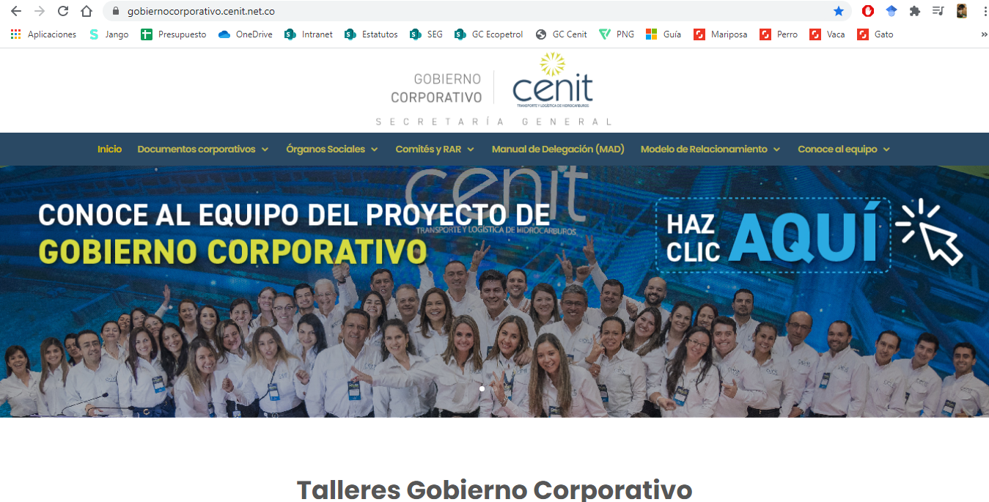

Slide 43
Vídeo Comité Directivo

